Slide 1
муниципальное дошкольное образовательное учреждение
«Детский сад № 23 «Ромашка»
ПУБЛИЧНЫЙ ОТЧЕТ РУКОВОДИТЕЛЯ ДОУ
2017-2018 учебный год
заведующий
Арефьева Наталья Петровна

Slide 2
«Детство есть та великая пора жизни, когда кладется основание всему будущему нравственному человеку»
Н.В. Щелгунов

Slide 3
ОСНОВНАЯ ОБЩЕОБРАЗОВАТЕЛЬНАЯ ПРОГРАММА ДОШКОЛЬНОГО ОБРАЗОВАТЕЛЬНОГО УЧРЕЖДЕНИЯ
основной нормативный документ, регламентирующий деятельность образовательного учреждения и определяет цель, задачи, планируемые результаты, содержание и организацию образовательного процесса на ступени дошкольного образования

Slide 4
ОСНОВНАЯ ОБЩЕОБРАЗОВАТЕЛЬНАЯ ПРОГРАММА ДОШКОЛЬНОГО ОБРАЗОВАТЕЛЬНОГО УЧРЕЖДЕНИЯ

Slide 5
Программа обеспечивает - развитие личности ребенка в различных видах детской деятельности с учетом возрастных, индивидуальных психофизиологических особенностей

Slide 6
Программа направлена на:
создание условий развития ребенка;
личностное развитие;
развитие инициативы и творческих способностей;
сотрудничество со взрослыми и сверстниками;
создание развивающей предметно -пространственной среды
систему условий социализации и индивидуализации детей.

Slide 7
Программа определяет продолжительность пребывания детей в детском саду, в соответствии с объемом решаемых задач образовательной деятельности, реализуется в течение всего времени пребывания детей в детском саду.

Slide 8
Виды детской деятельности
двигательная
игровая
коммуникативная
самообслуживание и элементарный бытовой труд;
изобразительная;
музыкальная;
восприятие художественной литературы;
конструирование из разного материала;
познавательно-исследовательская ;

Slide 9
ОБРАЗОВАТЕЛЬНЫЕ ОБЛАСТИ
Социально – коммуникативное развитие
ПОЗНАВАТЕЛЬНОЕ РАЗВИТИЕ
РЕЧЕВОЕ РАЗВИТИЕ
Художественно – эстетическое развитие
ФИЗИЧЕСКОЕ РАЗВИТИЕ

Slide 10
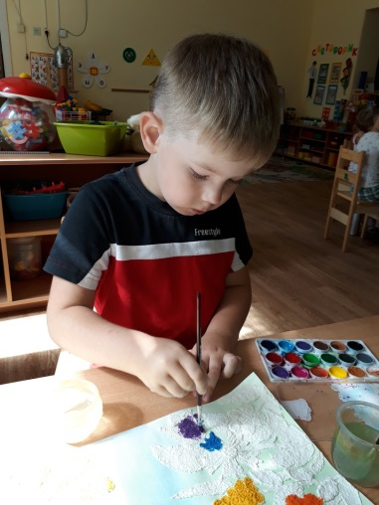
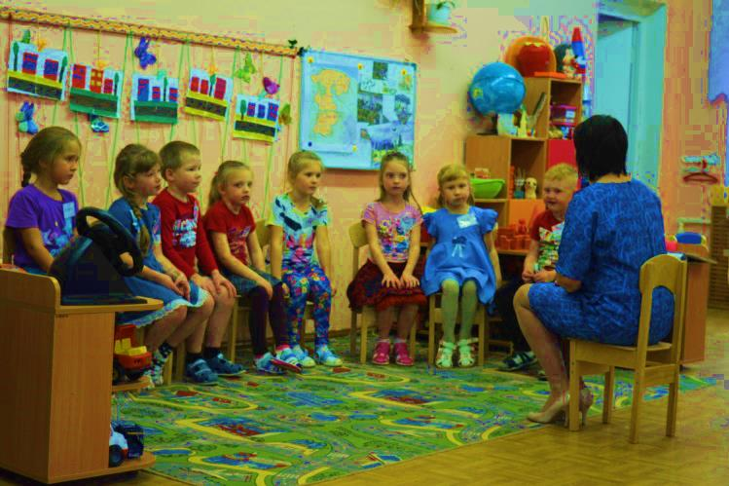
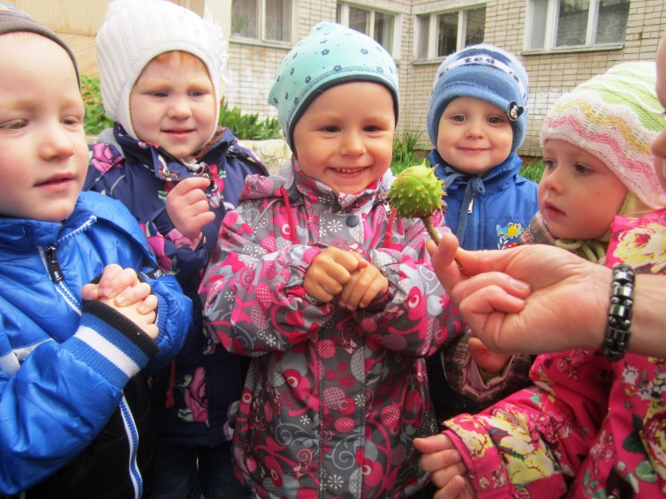
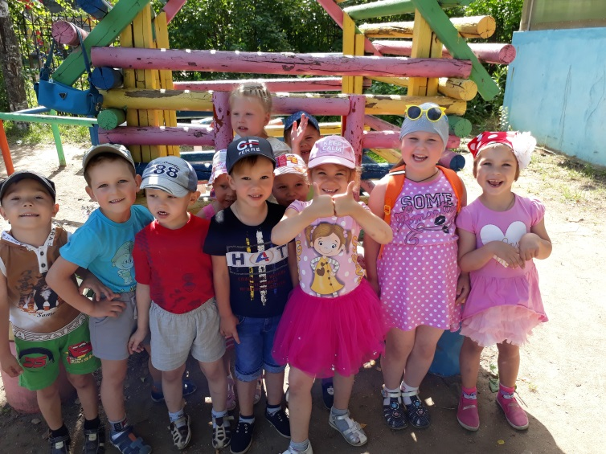
ОБРАЗОВАТЕЛЬНАЯ ОБЛАСТЬ СОЦИАЛЬНО – КОММУНИКАТИВНОЕ РАЗВИТИЕ

Slide 11
СОЦИАЛЬНО – КОММУНИКАТИВНОЕ РАЗВИТИЕ
игра
трудовая деятельность
общение
основы безопасности жизнедеятельности
патриотическое воспитание

Slide 12
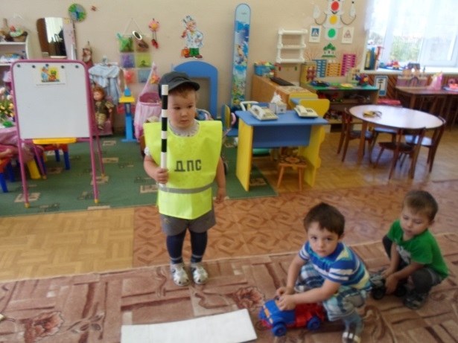
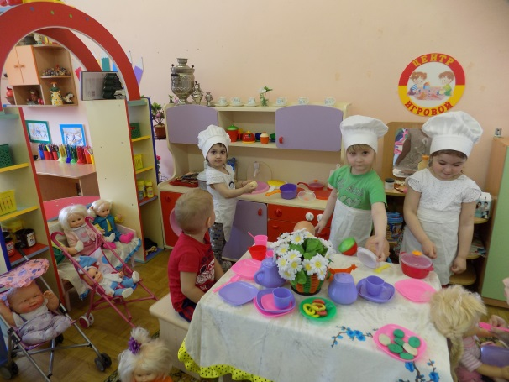
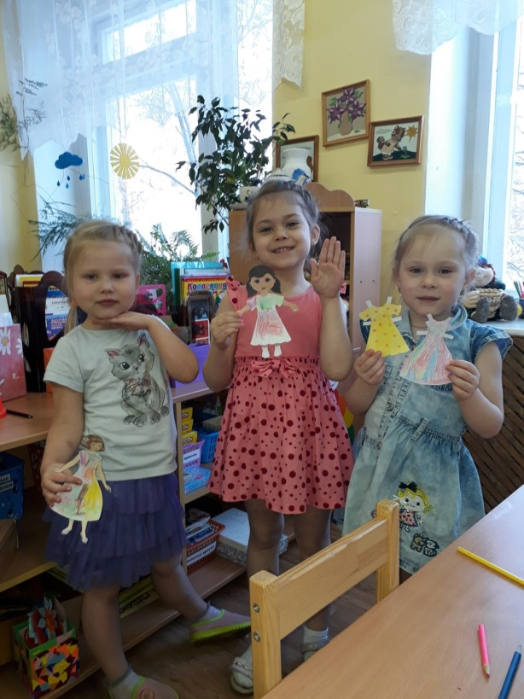
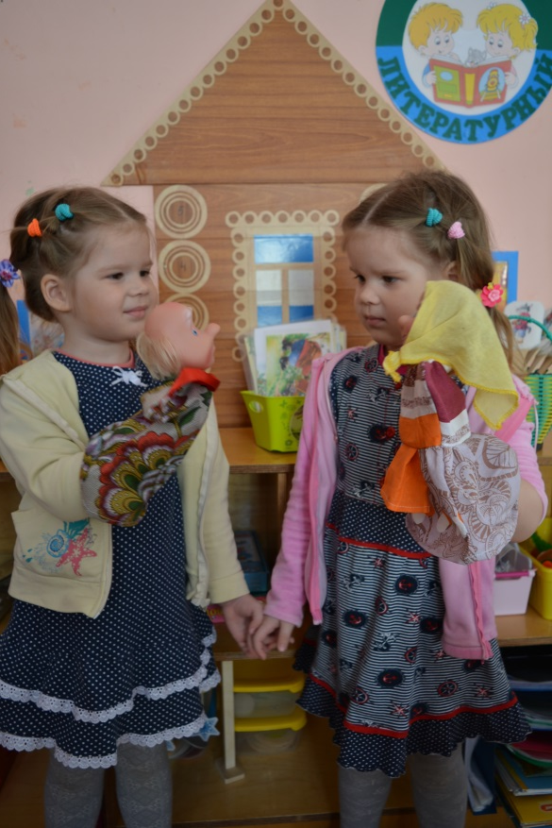
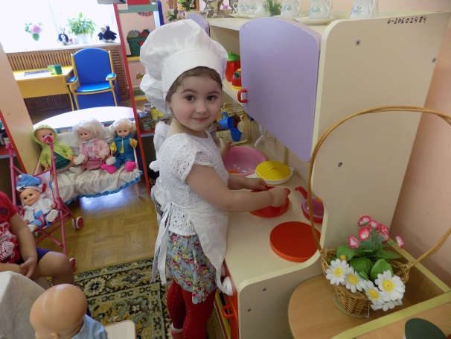

Slide 13
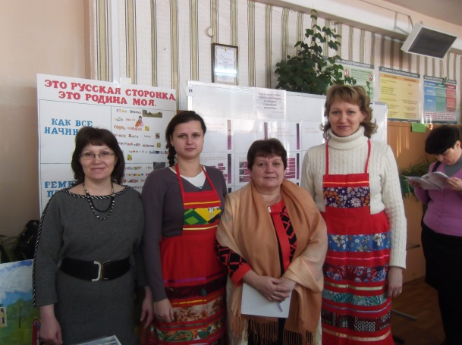
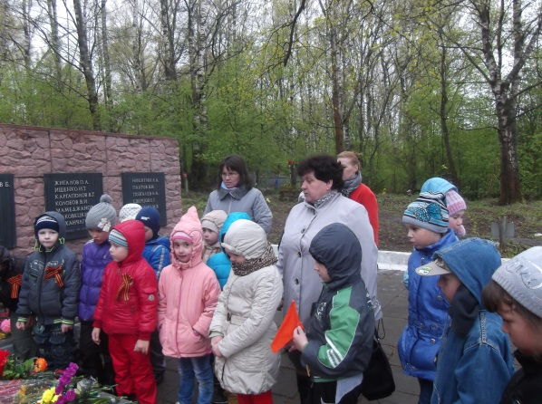
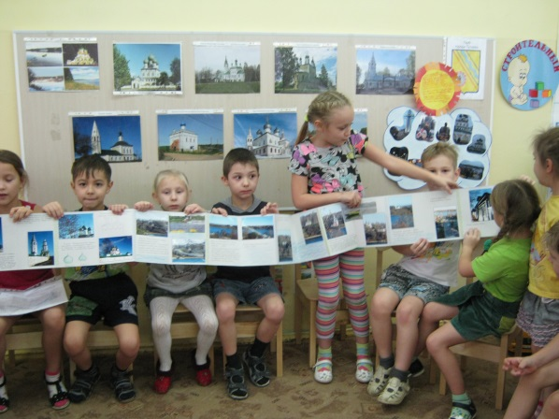

Slide 14
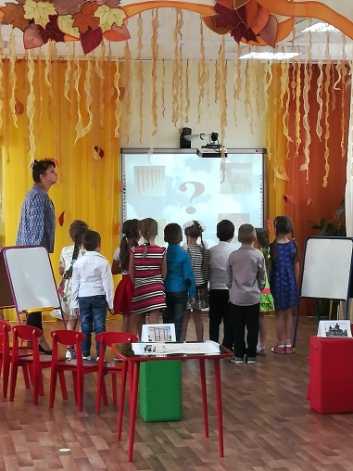
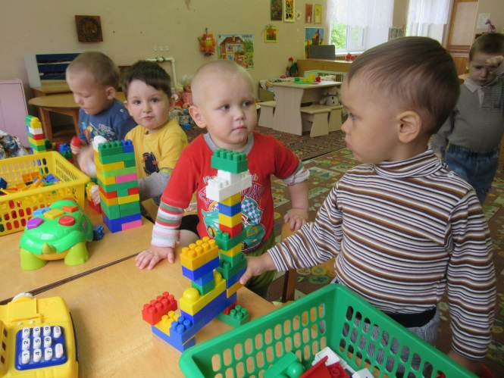
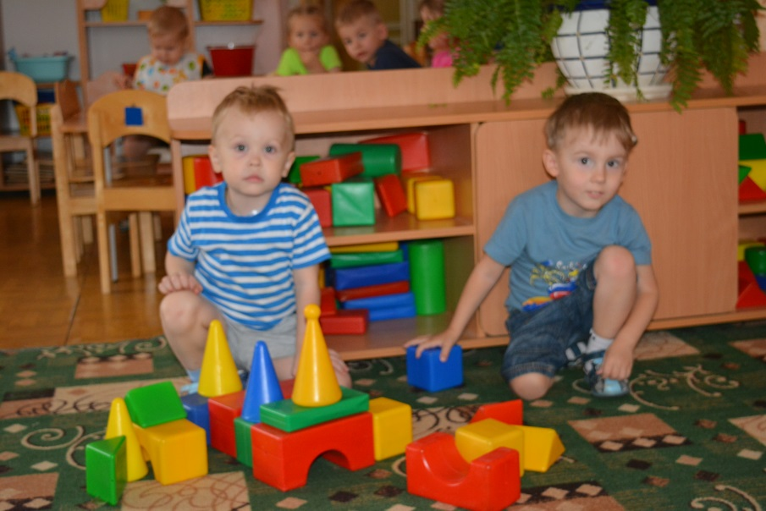
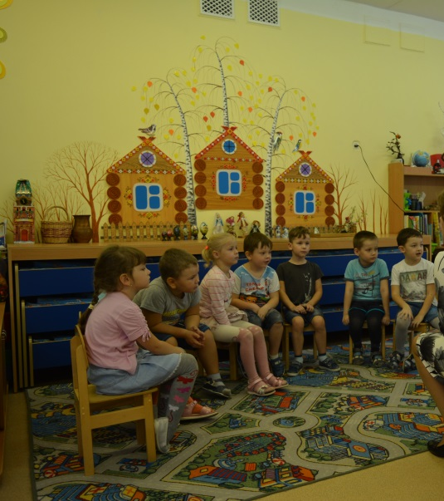
ОБРАЗОВАТЕЛЬНАЯ ОБЛАСТЬ ПОЗНАВАТЕЛЬНОЕ РАЗВИТИЕ

Slide 15
Познавательное развитие
Сенсорное развитие
Развитие познавательно- исследовательской и продуктивной (конструктивной) деятельности
Формирование элементарных математически представлений
Формирование целостной картины мира, расширение кругозора детей

Slide 16
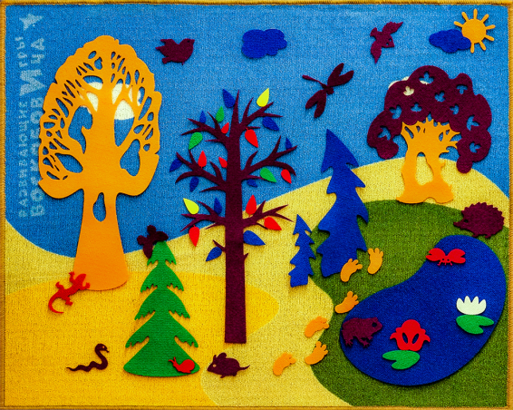
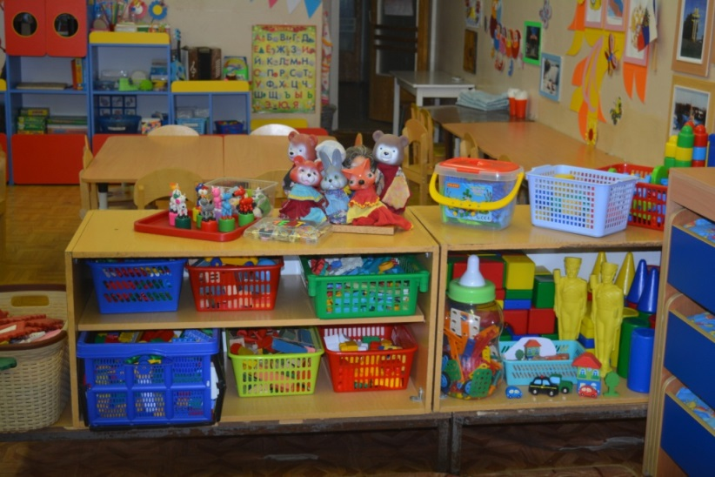
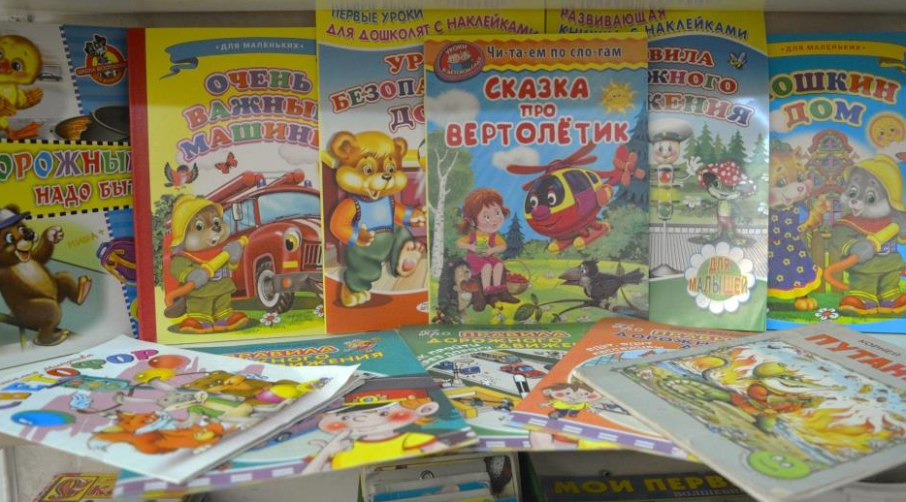

Slide 17
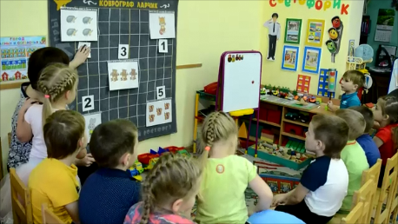
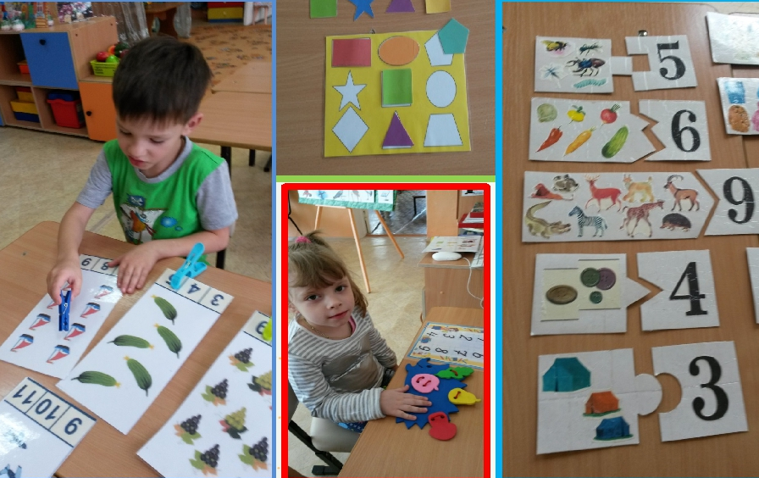
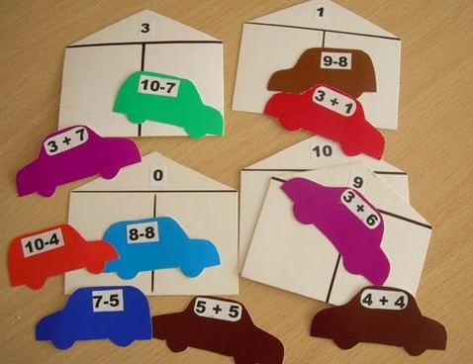
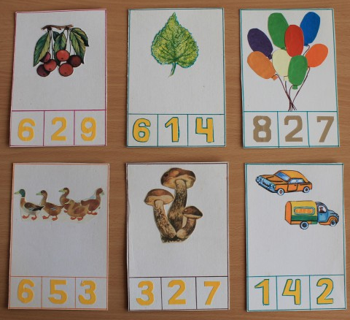

Slide 18
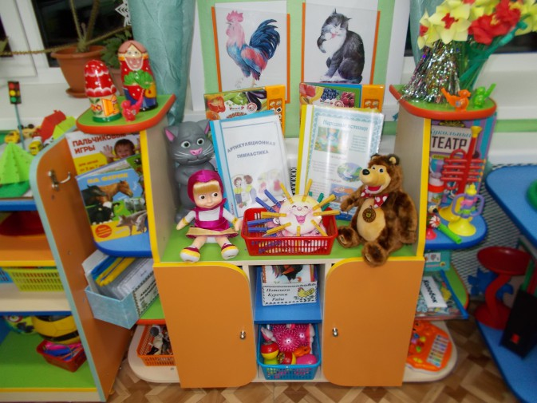
Развивающая речевая среда

Slide 19
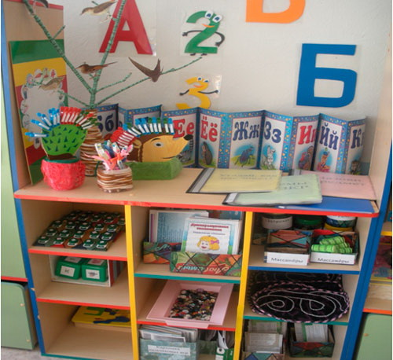
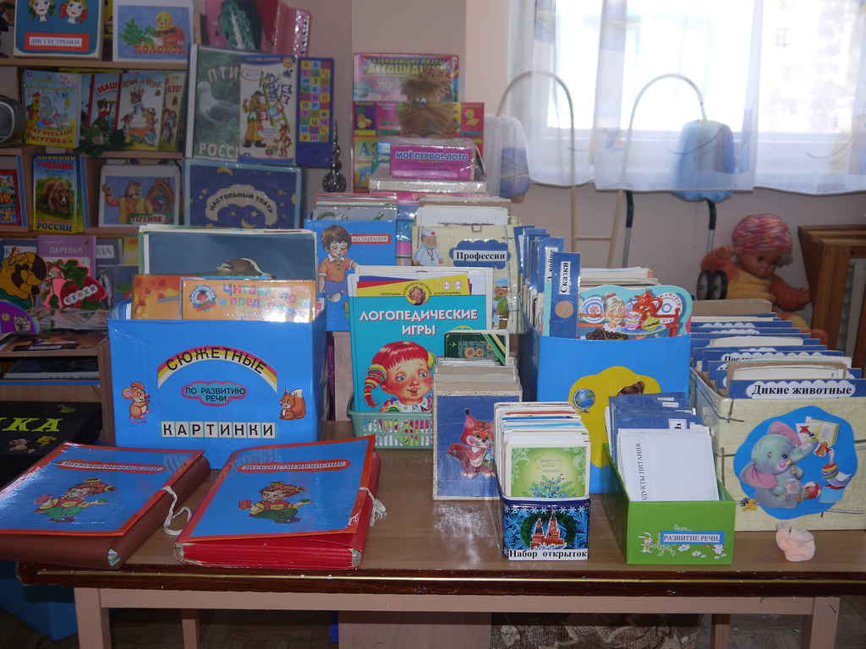
Звуковая культура речи: правильное, отчётливое произношение звуков, фонематический слух, выразительность речи.

Slide 20
Грамматический строй речи: умение согласовывать слова в предложении, образование слов, правильное употребление слов в речи, составление предложений

Slide 21
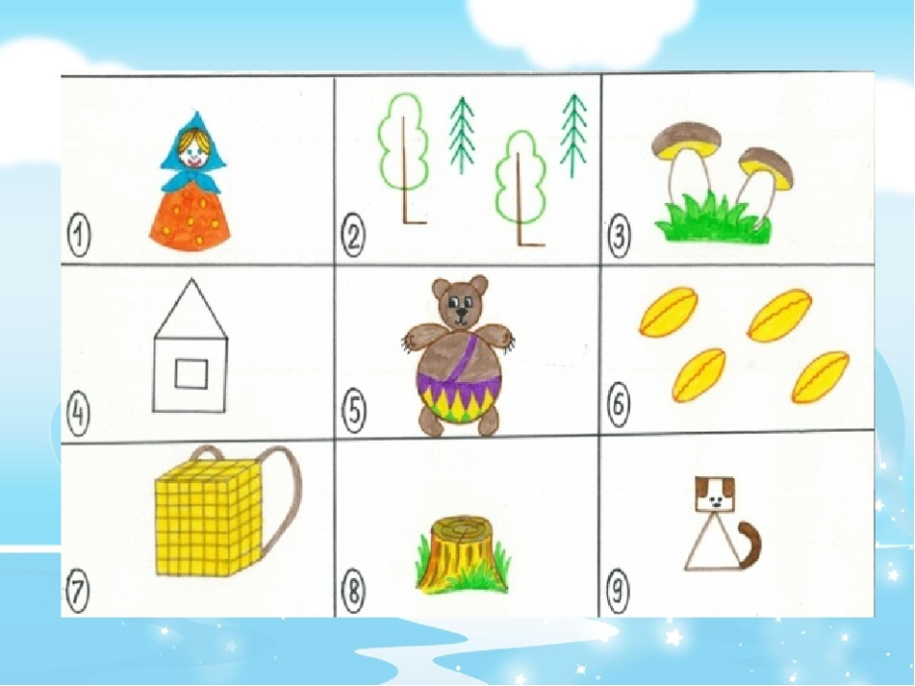
Связная речь: умение поддерживать беседу, монологическая речь, пересказ, составление рассказов.

Slide 22
Художественно – эстетическое
развитие
Рисование
Лепка
Аппликация
Конструирование
Музыкально – художественная (театрализация)

Slide 23
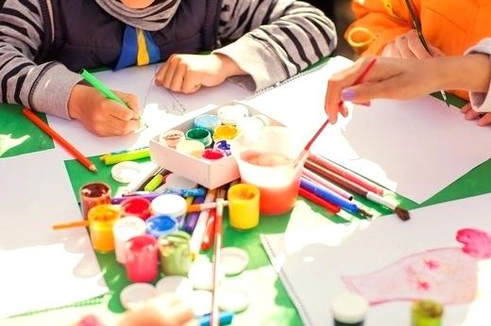
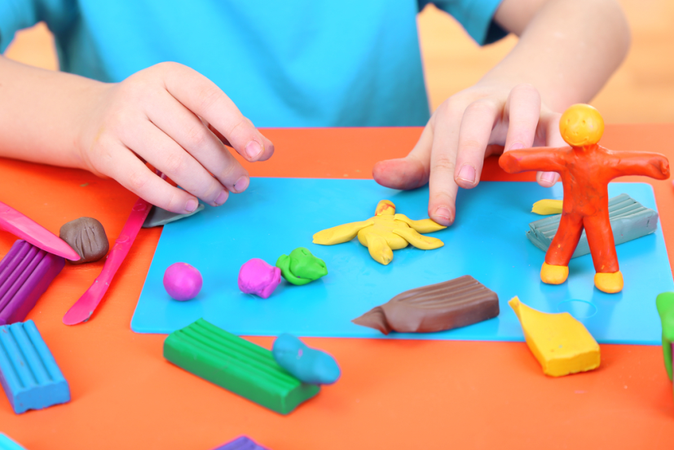
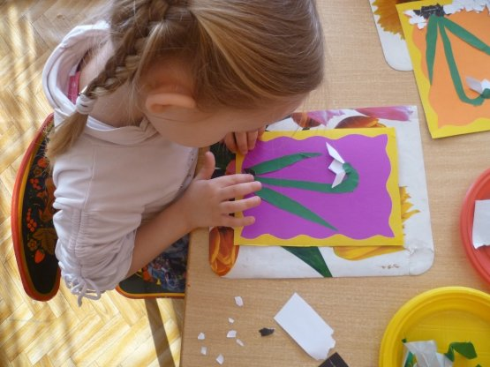
Рисование
Лепка
Аппликация

Slide 24
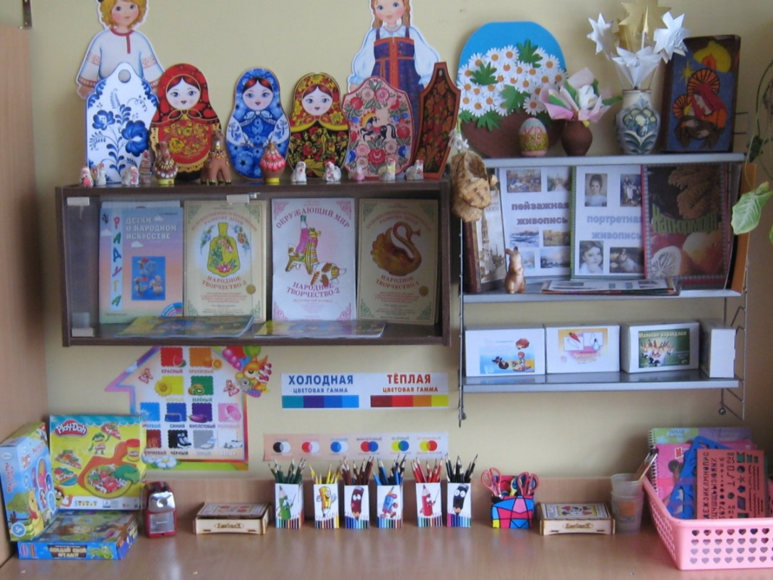
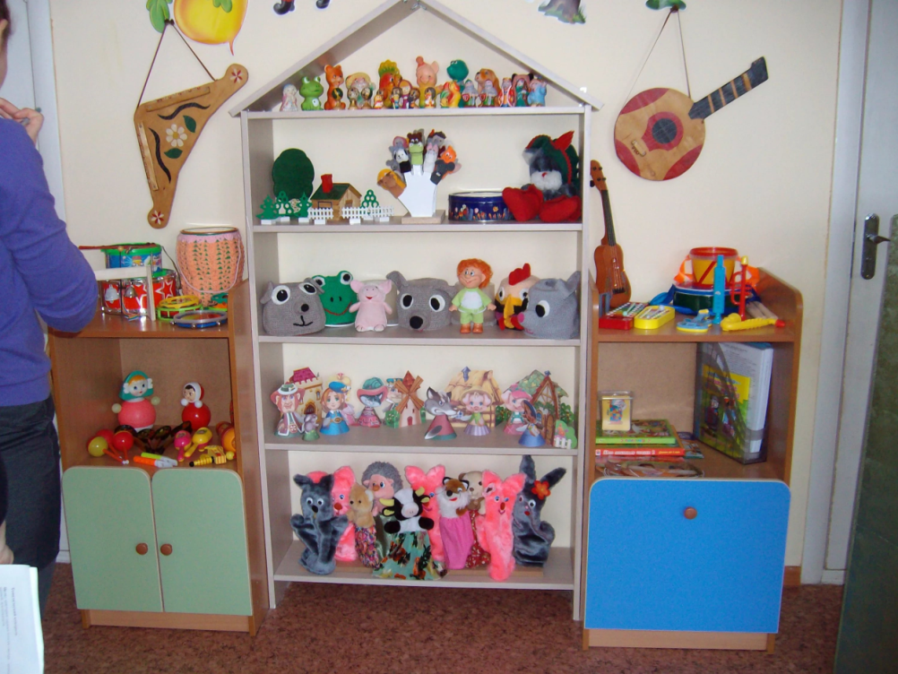
Центр художественного творчества
Музыкально - театральный центр

Slide 25
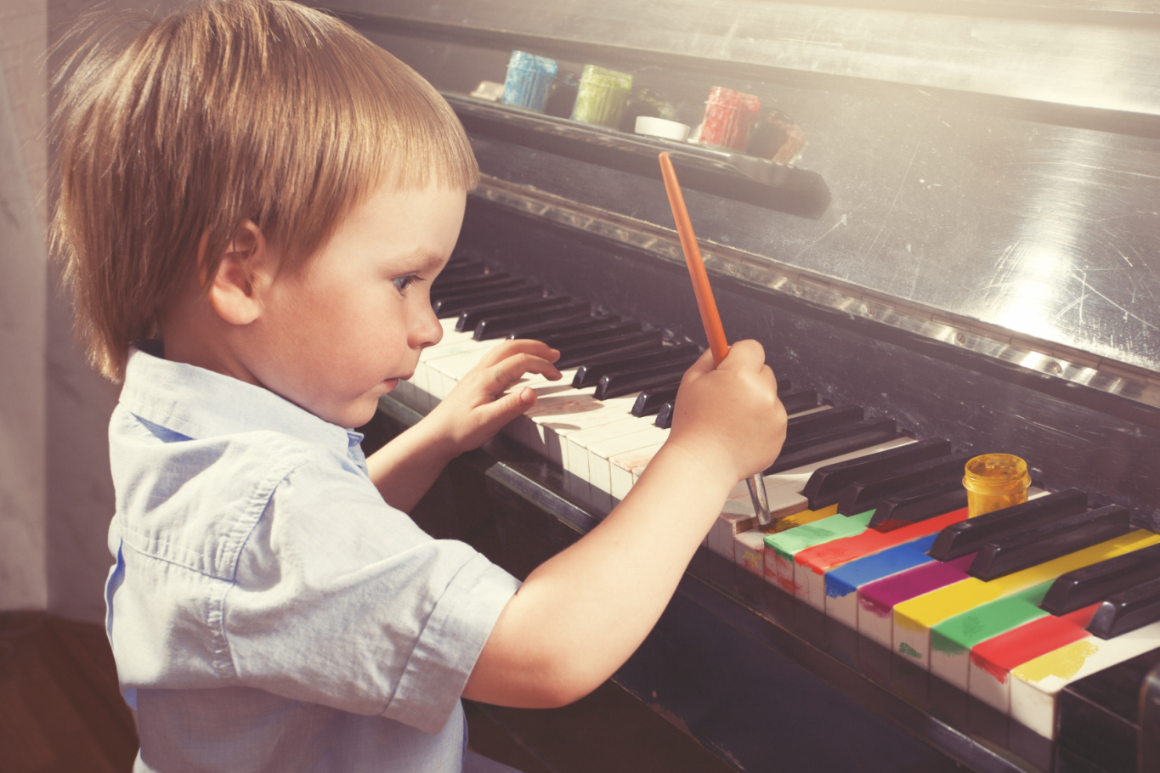
«Дети должны жить в мире красоты, игры, сказки, музыки, рисунка, фантазии, творчества»
В.А. Сухомлинский

Slide 26
«Приоритетное направление ФГОС:
охрана жизни и укрепление здоровья детей»
Здоровые дети – это основа жизни нации. Одним из важнейших средств воспитания здорового ребенка с самого раннего возраста, несомненно является физическая культура. Правильная организация занятий физической культурой способствует гармоничному развитию жизненно необходимых физических качеств детей.
Основные задачи физкультурно –оздоровительной работы в ДОУ:
Воспитание потребности в здоровом образе жизни;
Развитие физических качеств в соответствии с возможностями и состоянием здоровья ребенка;
Создание условий для реализации потребности в двигательной активности в повседневной жизни;
Выявление интересов, склонностей и способностей детей в двигательной деятельности и реализация их через спортивно-оздоровительную активность;

Slide 27
Модель физкультурно-оздоровительной работы в ДОУ
Участие в спортивных мероприятиях
Домашняя физкультура
Утренняя гимнастика,
Физкультурные занятия на воздухе
Семья
Физкультурные занятия в спортивном зале
Организация
самостоятельной
двигательной
деятельности
Создание зон
физического
развития дома
Гимнастика после дневного сна
Физкультурные
праздники
Прогулка (п/игры, ОВД)
Недели здоровья
Самостоятельная двигательная деятельность
Ребенок
Спортивные
развлечения
Воспитатели
Закаливающие мероприятия
Воспитатели
Инструктор
по ФК
Профилактические упражнения
упражнения
Профилактические упражн.
Детский сад № 23
Дни открытых дверей
Физминутки
Дни открытых дверей
Медперсонал
Консультации
Беседы
Консультации, беседы
Спортивные соревнования
Родительские собрания
Мониторинг
Антропо-метрические данные
Консультации, беседы
Организация
питания
Распространение положительного семейного опыта
Индивидуальная работа
Профилактические мероприятия
Контроль
(физнагрузки, режим)

Slide 28
Модель ежедневной системы работы по физическому воспитанию в ДОУ
Утренняя
гимнастика
Индивидуальная работа
Физкультурные
Занятия (2 раза в неделю)
Гимнастика
после
дневного сна
Физкультурно-
оздоровительная
работа
Прогулки, подвижные игры
Гимнастика: для глаз, пальчиковая, дыхательная
Физкультминутки
Физкультурные занятия в ДЮСШ «Старт»(старш.)
Профилактическая
работа

Slide 29
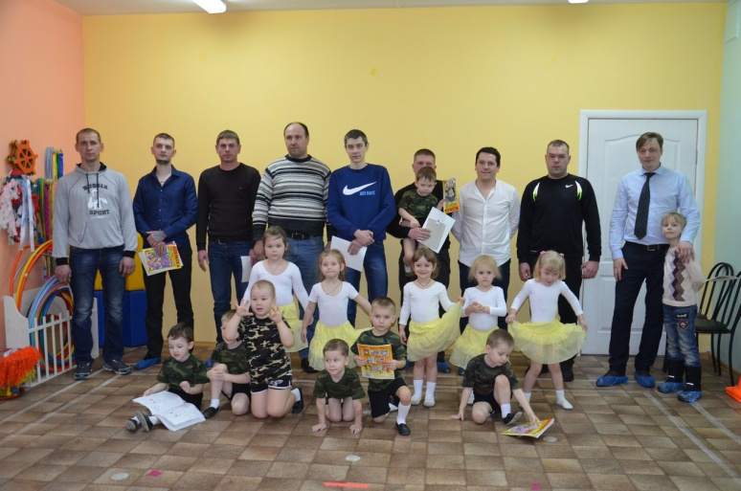
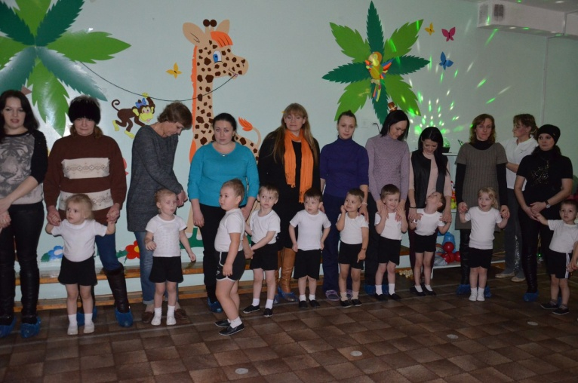
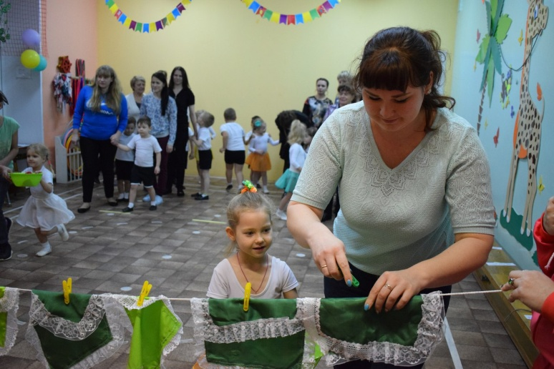
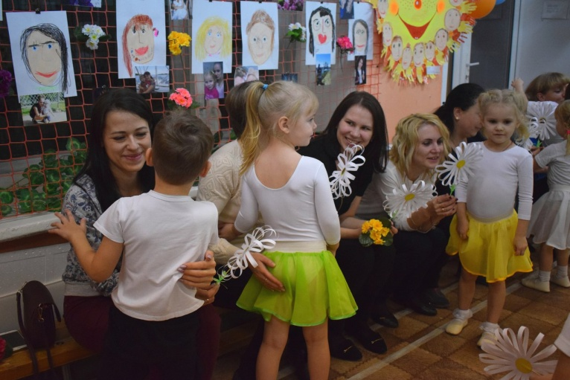
Работа с родителями
Немаловажное значение имеет тот факт, что при решении физкультурно-оздоровительных задач мы привлекаем родителей. И это даёт большой положительный результат…Уже стало традицией проведение в нашем детском саду семейных спортивный праздников и досугов.

Slide 30
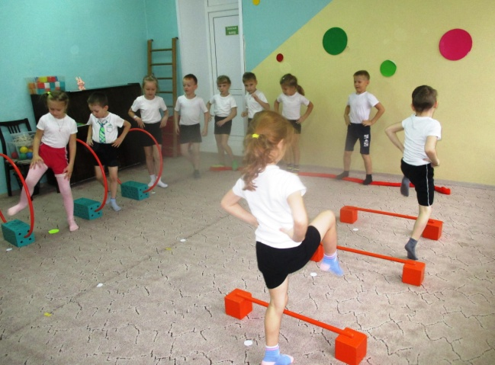
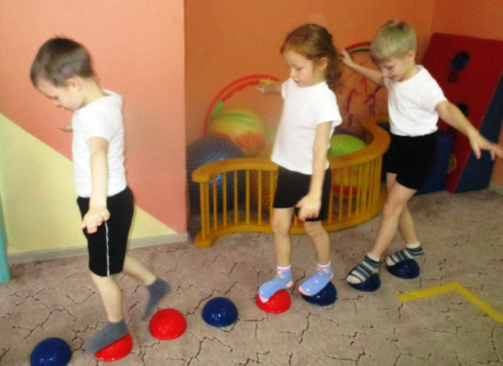
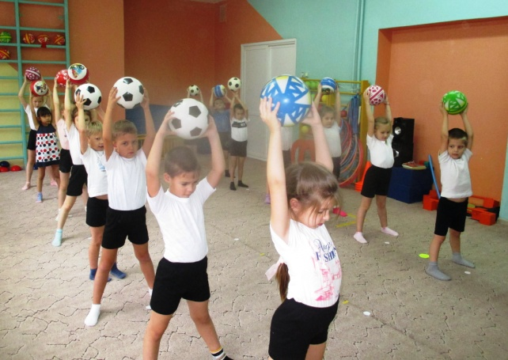
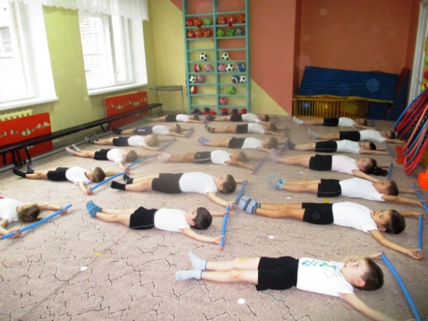
Работа кружка «Будь здоров!»
В нашем детском саду, работает кружок оздоровительной
гимнастики «Будь здоров!» .
Его деятельность направлена на укрепление мышечного корсета,
на профилактику нарушений осанки и стопы.

Slide 31
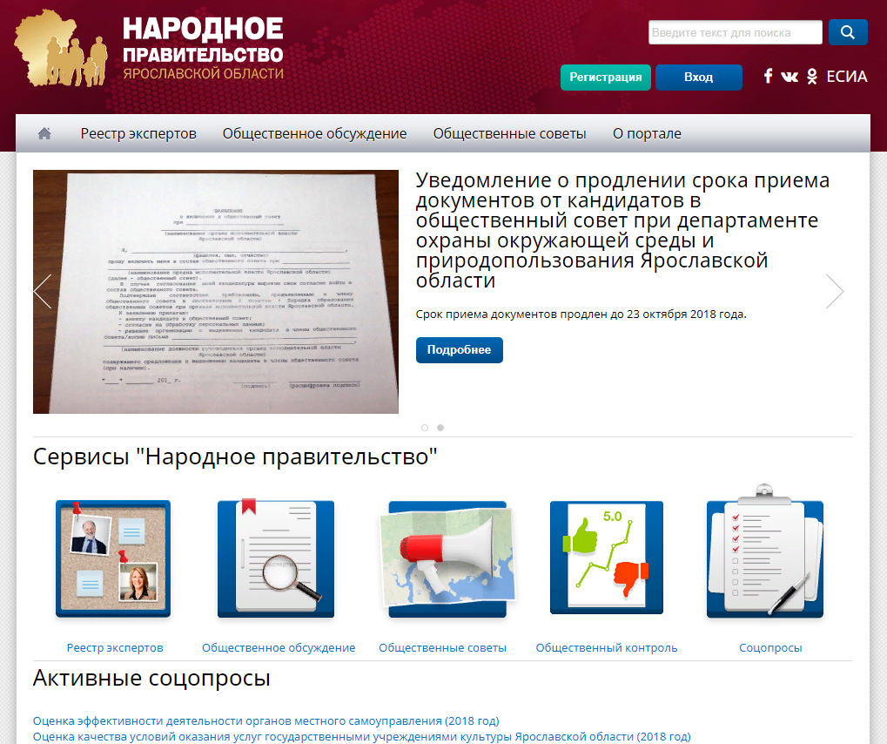
Голосование на сайте по оценке эффективности
органов местного самоуправления
https://narod.yarregion.ru/

